Slide 1

«Музыка әлемі» музыкалық аспаптар деректер базасын әзірлеу
Қазақстан Республикасы Ғылым және жоғары білім министрлігі
Л.Н. Гумилев атындағы Еуразия ұлттық университеті
Ақпараттық технологиялар факультеті
Орындаған: Молдаш Нұржан
Төлеуов Арсен
Мишиг Мейрамбек
(ЖИТ, 2-курс, 6В06112)
Ғылыми жетекші: магистр, аға оқытушы Елибаева Г.К.

Slide 2
Тақырыптың өзектілігі
Қазіргі заманда кез келген ұйымның тиімді жұмысы ақпаратты дұрыс жинауға, сақтауға және өңдеуге байланысты.
Деректер ағыны
Қолмен басқару қиындығы
Шешім
Музыкалық аспаптар дүкенінде күн сайын жаңа аспаптар келеді, бағалар өзгереді, клиенттер мен сатылымдар артады.
Музыкалық дүкен қызметін автоматтандыратын, ақпаратты орталықтан басқаратын сенімді реляциялық деректер базасын құру өте өзекті.
Бұл мәліметтерді қолмен немесе Excel арқылы жүргізу қателіктерге, іздеу қиындықтарына және өнімділіктің төмендеуіне әкеледі.

Slide 3
Жобаның мақсаты мен міндеттері
Мақсаты
Міндеттері
Музыкалық аспаптар дүкенінің мәліметтерін толық автоматтандыратын, іздеу, өңдеу, сақтау және талдау мүмкіндігін беретін реляциялық деректер базасын жобалау.
Дүкеннің ақпараттық жүйесіне талдау жасау
Негізгі объектілер мен байланыстарды анықтау
ER-диаграмма түрінде логикалық модель құру
Кестелер құрылымын жасау (Aspap, Klient, Satylym т.б.)
SQLite негізінде кестелерді құру және шектеулер орнату
SQL сұратымдарын жазу (сұрыптау, топтау, біріктіру)
ДБ-мен жұмыс істейтін веб-қосымша құру
Деректердің тұтастығы мен қауіпсіздігін қамтамасыз ету

Slide 4


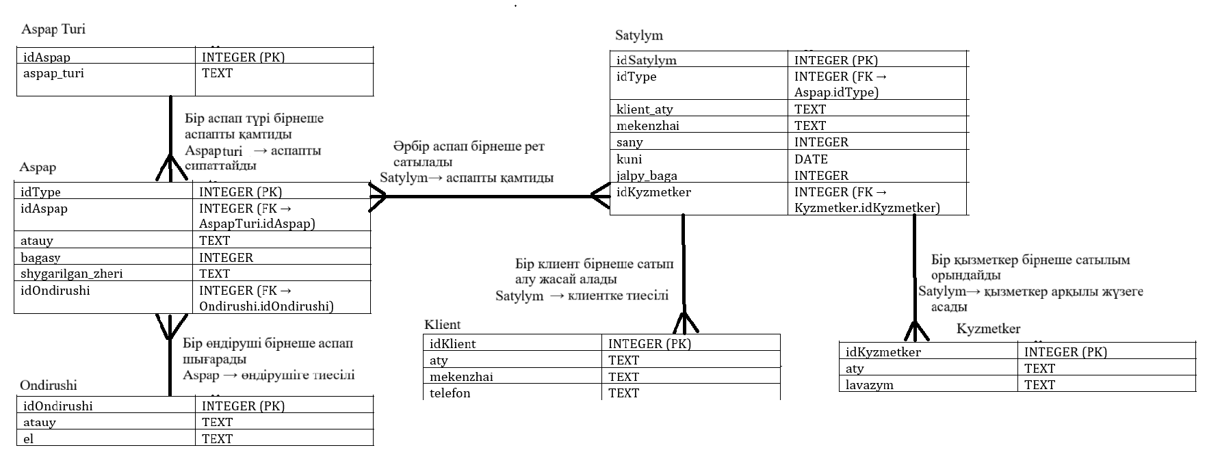



Деректер базасының құрылымы және ER-диаграмма
Жүйеде 6 негізгі кесте қарастырылған, олар деректерді логикалық және қайталанусыз сақтауды қамтамасыз етеді.
AspapTuri
Ondirushi
Аспаптардың түрлері (ішекті, соқпалы).
Өндіруші фирмалар (атауы, елі).
Aspap
Klient
Нақты аспаптар (атауы, бағасы, түрі, өндірушісі).
Клиенттің аты, мекенжайы, телефоны.
Kyzmetker
Satylym
Қызметкерлер туралы ақпарат (аты-жөні, лауазымы).
Сатылым деректері (аспап, клиент, саны, күні, бағасы, қызметкер).
Байланыстар: Бір өндіруші → бірнеше аспап; Бір түр → бірнеше аспап; Бір қызметкер → бірнеше сатылым; Бір клиент → бірнеше сатып алу.

Slide 5
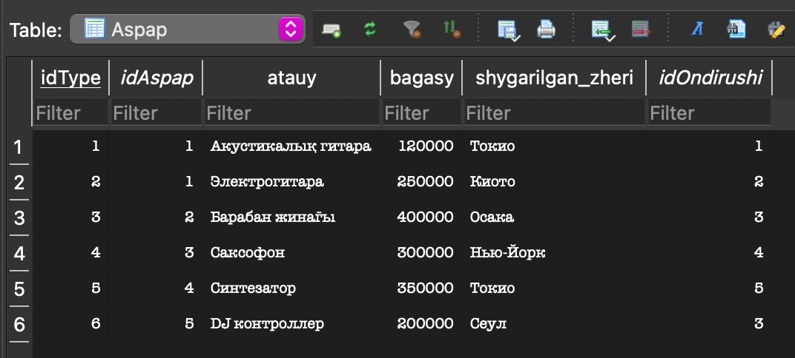
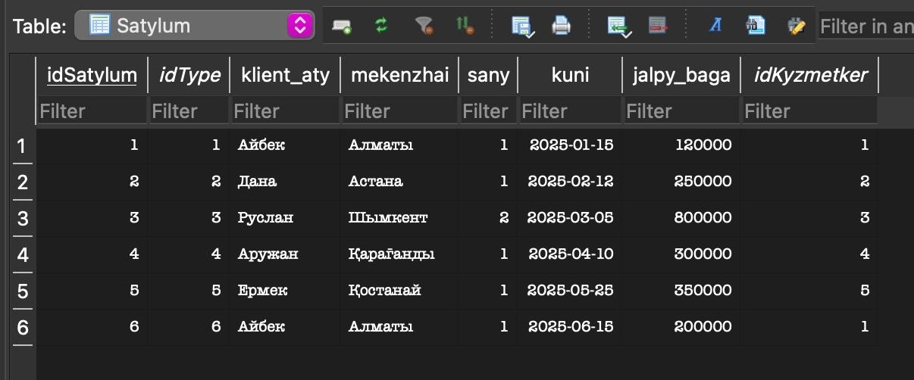
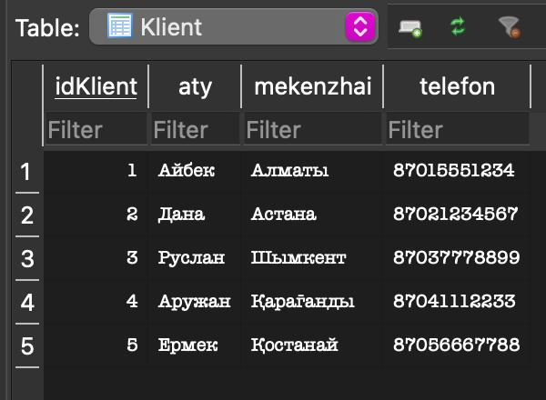
БРАУЗЕРДЕГІ КЕСТЕЛЕР – DB Browser / SQLite
Деректер базасын жобалау барысында кестелердің құрылымы DB Browser for SQLite бағдарламасы арқылы тексеріліп, әр кестенің өрістері мен байланыстары визуалды түрде қарастырылды. Бұл құрал деректер базасының құрамын, кестелер арасындағы қатынастарды және сақталған мәліметтерді ыңғайлы format-та көрсетуге мүмкіндік береді.
Aspap (Аспаптар) Satylym (Сатылымдар)
Атауы, бағасы, шыққан жері, өндірушісі, аспап түрі. Аспап ID, клиент ID, қызметкер ID, күні, саны, жалпы бағасы..
Ondirushi (Өндірушілер) Klient (Клиенттер)
Компания атауы, шыққан елі. Аты-жөні, мекенжайы, байланыс нөмірі.
Kyzmetker (Қызметкерлер) AspapTuri (Аспап түрлері)
Аты, лауазымы. Ішекті, үрмелі, соқпалы және т.б.
CRUD операциялары
Қосу, өзгерту, жою, қарау — деректерді ыңғайлы басқаруға мүмкіндік береді.

Slide 6
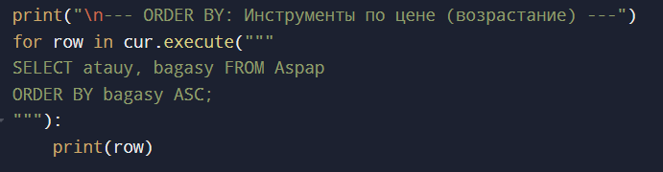
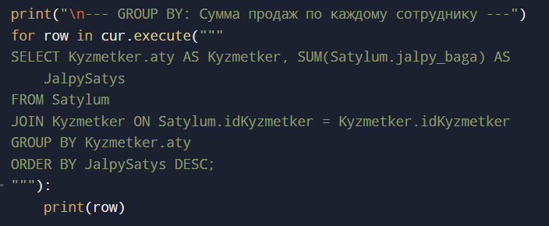
SQL сұратымдары: Сұрыптау және топтау
ORDER BY — сұрыптау
GROUP BY — топтау
Жазбаларды өсу немесе кему ретімен көрсетеді.
Мәліметтерді ортақ белгілеріне қарай біріктіреді.
Аспаптарды бағасы бойынша өсу ретімен шығару.
Қызметкерлердің жалпы сатылым сомасы.
Клиенттерді аты бойынша сұрыптау.
Өндірушілер бойынша сатылған аспап саны.
Бұл сұратымдар сатылым динамикасын талдауға мүмкіндік береді.

Slide 7
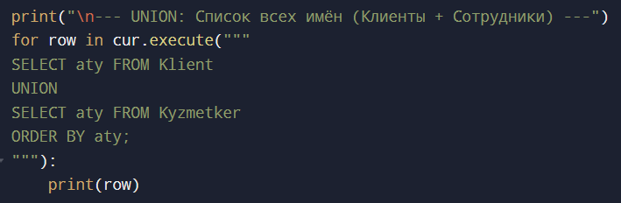
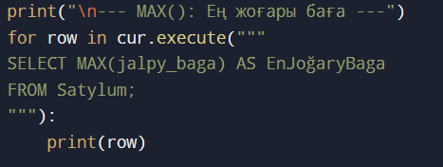
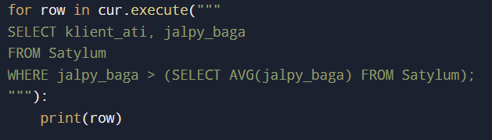
SQL: UNION, агрегаттық функциялар және кірістірілген сұратымдар
UNION
Агрегаттық функциялар
Кірістірілген сұратым
Екі кестедегі ұқсас бағандарды бір тізімге біріктіреді. Мысалы: Клиенттер мен қызметкерлердің аттарын бір тізімде көрсету.
COUNT(), SUM(), AVG(), MIN(), MAX() арқылы сатылым санын, жалпы табысты, орташа және ең төмен/жоғары бағаны анықтау.
Орташа бағадан қымбат сатылымдарды табу.
Бұл функциялар күрделі аналитика жасауға мүмкіндік береді.

Slide 8
Веб-сайт: Қолданушы бөлігі және сатып алу процесі
Қолданушы интерфейсі
Сатып алу процесі
Аспаптарды толық тізіммен көру.
Клиент аты-жөні, мекенжайы, телефоны енгізіледі.
Аспап атауы бойынша іздеу.
Жүйе автоматты түрде тауар бағасын есептейді.
Түрі мен бағасы бойынша сүзгілер.
Сатылым базасына жазылады.
Аспап туралы толық ақпарат беті.
Қызметкер автоматты түрде тағайындалады.
Әкімші панелі
Аспаптарды қосу, өзгерту, жою.
Аспап түрлері мен өндірушілерді басқару.
Клиенттер мен қызметкерлер тізімін редакциялау.
Сатылым тарихын толық көру және бақылау.
Барлық ақпаратты орталықтан басқару.
Бұл процесс толық автоматтандырылған, клиенттерге ыңғайлы және жылдам қызмет көрсетеді.

Slide 9
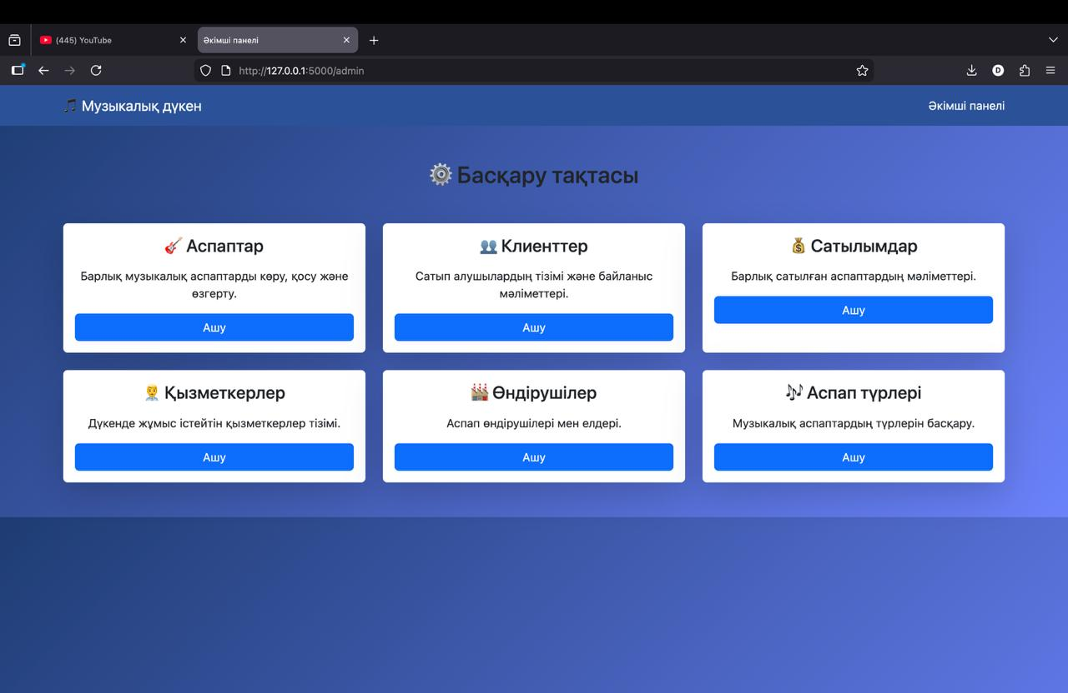
Клиенттік қосымшасының әкімші панелі
Бұл бөлім дүкеннің барлық ақпараттық жүйесін толық басқаруға арналған. Әкімші аспаптар, клиенттер, сатылымдар, қызметкерлер, өндірушілер және аспап түрлерімен жұмыс істей алады. Басқару тақтасы жүйедегі барлық деректердің құрылымын бақылап, оларды жылдам өңдеуге мүмкіндік береді.
Басқару мүмкіндіктері:
• Аспаптарды қосу, өзгерту, жою және олардың сипаттамаларын жаңарту
• Клиенттер мен қызметкерлер тізімін басқару, деректерінің дұрыстығын қадағалау
• Сатылым тарихын толық бақылау, қажет жағдайда түзету енгізу
• Өндірушілер мен аспап түрлерін редакциялау, жаңа категорияларды қосу
• Деректердің толықтығы мен өзектілігін сақтау, жүйенің тұрақты жұмысын қамтамасыз ету
• Барлық ақпараттық процестерді орталықтан басқарып, қателіктердің алдын алу

Slide 10
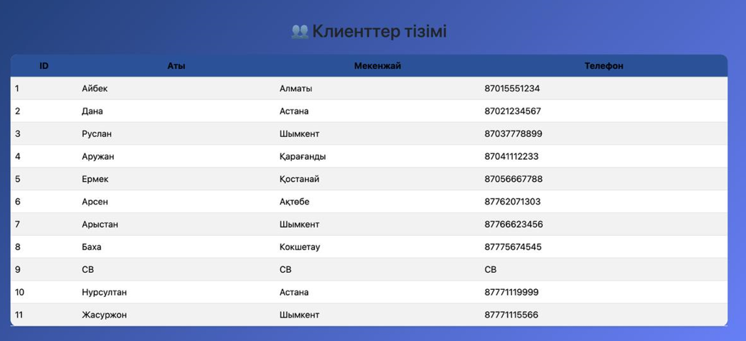
Клиенттік қосымшасының клиенттер тізімі
Бұл бетте дүкеннің барлық клиенттері туралы мәліметтер жүйеленіп сақталады. Кестеде әр клиенттің ID нөмірі, аты-жөні, мекенжайы және телефон нөмірі көрсетілген. Әкімші осы тізім арқылы клиенттік базаны қарайды, қажет болған жағдайда мәліметтерді жаңартып немесе түзетіп отыра алады.
Клиенттер тізімі сатылымдар кестесімен байланыста жұмыс істейді, сондықтан әр сатып алу нақты клиентпен байланыстырылады. Бұл бөлім клиенттермен кері байланыс орнатуды жеңілдетіп, қызмет көрсету сапасын жақсартуға мүмкіндік береді.

Slide 11
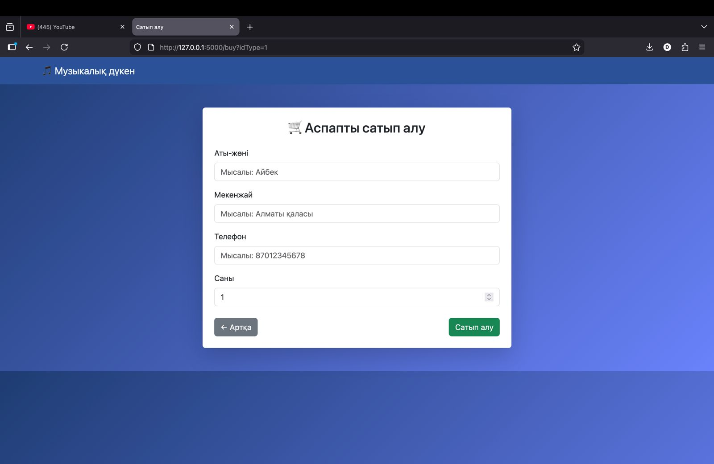
Клиенттік қосымшасының аспапты сатып алу беті
Бұл бет қолданушыға таңдалған аспапты сатып алу үшін қажетті ақпараттарды енгізуге мүмкіндік береді. Қолданушы аты-жөнін, мекенжайын және байланыс нөмірін көрсетеді, сондай-ақ сатып алынатын аспап
саны таңдалады.
Жүйе енгізілген мәліметтер негізінде сатып алу операциясын өңдеп, сатылымды деректер базасына автоматты түрде сақтайды. Бұл процесс сатып алуды жылдам, қарапайым және қолданушы үшін барынша ыңғайлы етеді.
«Сатып алу» батырмасы арқылы тапсырыс рәсімделеді, ал «Артқа» батырмасы қолданушыны алдыңғы бетке қайтарады.

Slide 12
Қорытынды
«Музыка әлемі» жобасы музыкалық аспаптар дүкенінің барлық бизнес-процестерін цифрлық форматқа көшіретін тиімді ақпараттық жүйе болып табылады.
ДБ моделі
Реляциялық деректер базасының толық логикалық моделі жасалып, жүйедегі барлық объектілермен олардың байланыстары анық көрсетілді.
Әр кестенің рөлі, арналуы және бір-бірімен қандайқатынаста жұмыс істейтіні нақты белгіленді. Бұл модель мәліметтердің толықтығын,
құрылымдылығын және өзара үйлесімділігін қамтамасыз етті.
Кестелер
Деректер базасының Aspap, AspapTuri, Ondirushi, Klient, Kyzmetker және Satylym сияқты барлық негізгі кестелері дұрыс жобаланып, олардың арасындағы
байланыстар толық сақталды. Әрбір кестенің өрістері нақты қажеттілікке сай таңдалып, PRIMARY және FOREIGN KEY шектеулері арқылы мәліметтердің
тұтастығы қамтамасыз етілді.
Талдау
SQL сұратымдары арқылы деректерді сұрыптау, топтау, біріктіру, агрегаттық функциялар орындау және күрделі кірістірілген сұратымдарды жүзеге асыру
толық орындалды. Бұл дүкеннің қаржылық көрсеткіштері, сатылым динамикасы, клиенттік белсенділік және қызметкерлердің жұмыс тиімділігі бойынша
толық талдаулар жасауға мүмкіндік берді.
Веб-интерфейс
Жүйеге қолданушы және әкімші үшін арнайы веб-интерфейс әзірленді. Қолданушы интерфейсі аспаптарды көру, сүзу, іздеу және сатып алу мүмкіндігін
ұсынады. Әкімші панелі тауар, клиент, қызметкер, өндіруші және сатылым мәліметтерін толық басқаруға арналған. Бұл интерфейс жүйенің барлық
мүмкіндіктерін ыңғайлы, қолжетімді түрде көрсетеді.
Автоматтандыру
Сатылым, тауар есебі, клиенттер туралы ақпарат және қызметкерлердің жұмысы автоматты түрде өңделетін жүйе әзірленді. Сатып алу кезінде клиент мәліметін енгізу, бағаны автоматты есептеу, сатылым жазбасын сақтау, қызметкерді тағайындау сияқты әрекеттер толығымен автоматтандырылды. Бұл дүкен жұмысындағы қателіктерді азайтып, жылдамдық пен тиімділікті арттырды.
Бұл жүйе қателіктерді азайтып, уақытты үнемдейді, мәліметтерді нақты және құрылымды түрде сақтайды. Жасалған ақпараттық жүйе музыкалық аспаптар
дүкенінің жұмысын жаңа деңгейге көтеріп, барлық бизнес-процестерді толықтай автоматтандыруға мүмкіндік береді.

